Slide 1
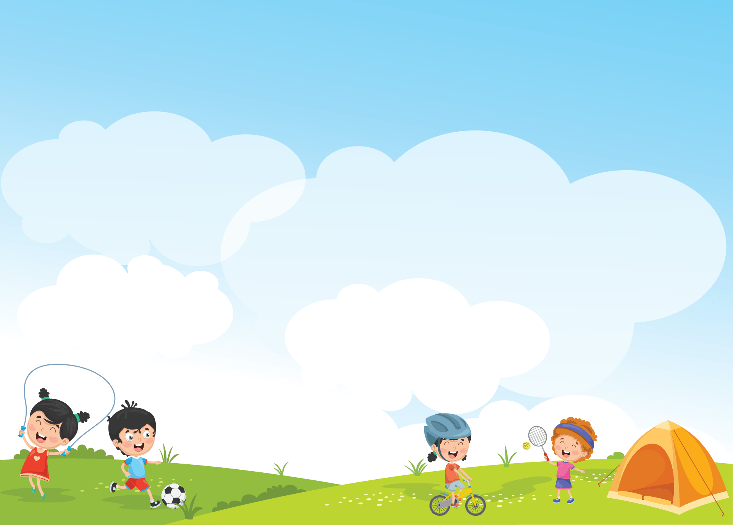
Thứ Năm, ngày 8 tháng 12 năm 2022
Luyện từ và câu
Dùng câu hỏi vào mục đích khác

Slide 2
I. Nhận xét
1. Đọc lại đoạn đối thoại giữa ông Hòn Rấm với chú bé Đất trong truyện Chú Đất Nung:
Ông Hòn Rấm cười bảo :
- Sao chú mày nhát thế? Đất có thể nung trong lửa kia mà!
Chú bé Đất ngạc nhiên hỏi lại :
- Nung ấy ạ?
- Chứ sao? Đã là người thì phải dám xông pha, làm được nhiều việc có ích.

Slide 3
I. Nhận xét:
1. Tìm câu hỏi của ông Hòn Rấm.
Ông Hòn Rấm cười bảo:
Đất có thể nung trong lửa kia mà!
Chú bé Đất ngạc nhiên hỏi lại:
Đã là người thì phải dám xông pha, làm được nhiều việc có ích.
- Sao chú mày nhát thế?
- Nung ấy ạ?
- Chứ sao?
Đọc lại các câu hỏi của ông Hòn Rấm

Slide 4
I. Nhận xét:
2. Theo em, các câu hỏi của ông Hòn Rấm có dùng để hỏi về điều chưa biết không? Nếu không chúng được dùng làm gì?
Câu hỏi | Mục đích
- Sao chú mày nhát thế?
- Ông Hòn Rấm chú bé Đất nhát.
chê
- Chứ sao?
- Ông Hòn Rấm đất có thể nung trong lửa.
khẳng định

Slide 5

I. Nhận xét:
Em bé của Trang mới được 11 tháng tuổi mà đã chập chững tập đi. Mẹ phấn khởi nói:
- Con trai của mẹ giỏi thế?
Lan và Hoa cùng xem một bộ phim. Lan bảo phim đó hay nhưng Hoa lại bảo:
“Phim đó mà hay à?”

Slide 6
Câu hỏi | Mục đích
- Sao chú mày nhát thế?
- Ông Hòn Rấm chê chú bé Đất nhát.
- Con trai của mẹ giỏi thế?
khen
- Mẹ em chóng biết đi.
- Chứ sao?
- Ông Hòn Rấm khẳng định đất có thể nung trong lửa.
-Hoa ý kiến của Lan.
“Phim đó mà hay à?”
phủ định

Slide 7
I. Nhận xét:
3. Trong nhà văn hóa, em và bạn say sưa trao đổi với nhau về bộ phim đang xem. Bỗng có người bên cạnh bảo: “ , Em hiểu câu hỏi ấy có ý nghĩa gì?
Các cháu có
thể nói nhỏ hơn không? ”

Slide 8
Câu hỏi | Mục đích
- Sao chú mày nhát thế?
- Ông Hòn Rấm chê chú bé Đất nhát.
- Con trai của mẹ giỏi thế?
- Mẹ em chóng biết đi.
khen
- Chứ sao?
- Ông Hòn Rấm khẳng định đất có thể nung trong lửa.
phủ định
“Phim đó mà hay à?”
-Hoa ý kiến của Lan.
“Các cháu có thể nói nhỏ
hơn không?”
Câu hỏi dùng để nêu ,
yêu cầu
mong muốn.

Slide 9
Câu hỏi | Mục đích
- Sao chú mày nhát thế?
chê
- Ông Hòn Rấm chú bé Đất nhát.
Ngoài mục đích dùng câu hỏi để hỏi về điều chưa biết, người ta còn dung câu hỏi để làm gì?
- Con trai của mẹ giỏi thế?
khen
- Mẹ em chóng biết đi.
- Ông Hòn Rấm
đất có thể nung trong lửa.
- Chứ sao?
khẳng định
phủ định
“Phim đó mà hay à?”
-Hoa ý kiến của Lan.
“Các cháu có thể nói nhỏ
hơn không?”
Câu hỏi dùng để nêu ,
yêu cầu
mong muốn.

Slide 10
II. Ghi nhớ:
Nhiều khi, ta có thể dùng câu hỏi để thể hiện:
1. Thái độ khen, chê.
2. Sự khẳng định, phủ định.
3. Yêu cầu, mong muốn …

Slide 11
III. Luyện tập:
Bài 1: Các câu hỏi sau được dùng làm gì?
a) Dỗ mãi mà em bé vẫn khóc, mẹ bảo: “Có nín đi không? Các chị ấy cười cho đây này.”
b) Ánh mắt các bạn nhìn tôi như trách móc: “Vì sao cậu lại làm phiền lòng cô như vậy ?”
c) Chị tôi cười: “Em vẽ thế này mà bảo là con ngựa à ?”
d) Bà cụ hỏi một người đang đứng vơ vẩn trước bến xe: “Chú có thể xem giúp tôi mấy giờ có xe đi miền Đông không?”

Slide 12
Bài 1: Các câu hỏi sau được dùng làm gì?
Câu hỏi | Dùng làm gì?
a) Có nín đi không?
Mẹ em bé nín khóc.
yêu cầu
b) Vì sao cậu lại làm phiền
lòng cô như vậy?
Thể hiện ý
chê trách
Chị em vẽ không giống con ngựa.
c) Em vẽ thế này mà bảo là
con ngựa à?
chê
d) Chú có thể xem giúp tôi mấy giờ có xe đi Miền Đông không?
nhờ cậy giúp đỡ.
Bà cụ

Slide 13
Bài 2: Đặt câu phù hợp với các tình huống cho sau đây:
a) Trong giờ sinh hoạt đầu tuần của toàn trường, em đang chăm chú nghe cô hiệu trưởng nói thì một bạn ngồi cạnh hỏi chuyện em. Em hãy dùng hình thức câu hỏi để nói với bạn: chờ xong giờ sinh hoạt sẽ nói chuyện.
b) Đến nhà một bạn cùng lớp, em thấy nhà rất sạch sẽ, đồ đạc sắp xếp gọn gàng,ngăn nắp. Hãy dùng hình thức câu hỏi để khen bạn.
c) Trong giờ kiểm tra em làm sai một bài tập, mãi đến khi về nhà em mới nghĩ ra. Em có thể tự trách mình bằng câu hỏi như thế nào?
d) Em và các bạn trao đổi về các trò chơi. Bạn Linh bảo: “Đá cầu là thích nhất.” Bạn Nam lại nói: “Chơi bi thích hơn.” Em hãy dùng hình thức câu hỏi để nêu ý kiến của mình: chơi diều cũng thú vị.

Slide 14
Bài 2: Đặt câu phù hợp với các tình huống cho sau đây:
a) Trong giờ sinh hoạt đầu tuần của toàn trường, em đang chăm chú nghe cô hiệu trưởng nói thì một bạn ngồi cạnh hỏi chuyện em. Em hãy dùng hình thức câu hỏi để nói với bạn: chờ xong giờ sinh hoạt sẽ nói chuyện.
- Bạn có thể chờ hết giờ sinh hoạt, chúng mình cùng nói chuyện được không?
b, Đến nhà một bạn cùng lớp, em thấy nhà rất sạch sẽ, đồ đạc sắp xếp gọn gàng,ngăn nắp. Hãy dùng hình thức câu hỏi để khen bạn.
- Sao nhà bạn sạch sẽ, ngăn nắp thế?

Slide 15
c) Trong giờ kiểm tra em làm sai một bài tập, mãi đến khi về nhà em mới nghĩ ra. Em có thể tự trách mình bằng câu hỏi như thế nào?
- Bài toán không khó sao mình làm sai vậy nhỉ?
d) Em và các bạn trao đổi về các trò chơi. Bạn Linh bảo: “Đá cầu là thích nhất.” Bạn Nam lại nói: “Chơi bi thích hơn.” Em hãy dùng hình thức câu hỏi để nêu ý kiến của mình: chơi diều cũng thú vị.
- Chơi diều cũng thú vị chứ?

Slide 16
Bài 2: Đặt câu phù hợp với các tình huống đã cho:
a. Bạn có thể chờ hết giờ sinh hoạt, chúng mình cùng nói chuyện được không?
b.Sao nhà bạn sạch sẽ, ngăn nắp thế?
c. Bài toán không khó sao mình làm sai vậy nhỉ?
d. Chơi diều cũng thú vị chứ?

Slide 17
Bài 3: Hãy nêu một vài tình huống có thể dùng câu hỏi để:
a) Tỏ thái độ khen, chê.
b) Khẳng định, phủ định.
c) Thể hiện yêu cầu, mong muốn.

Slide 18
Tỏ thái độ khen, chê.
- Tối qua, Gấu rất nghịch, bôi mực hết sách của em. Em tức quá, kêu lên: “ Sao em hư thế nhỉ? Chị không chơi với em nữa”.
Em Xoài học lớp 1, tối qua được cô giáo tuyên dương vì đọc bài tiến bộ. Em khen bé: “Sao Xoài giỏi thế nhỉ?”
b) Khẳng định, phủ định:
Bạn Hải chỉ uống nước lọc. Em nói với bạn: “Uống cocacola cũng ngon chứ?”
Hải thấy em nói vậy thì bĩu môi: “Uống cocacola cho hỏng răng à?”
c) Thể hiện yêu cầu, mong muốn
Em Bon nhảy nhót trên giường huỳnh huỵch lúc em đang chăm chú học bài. Em bảo: “ Bon ra ngoài cho anh học bài được không?”

Slide 19
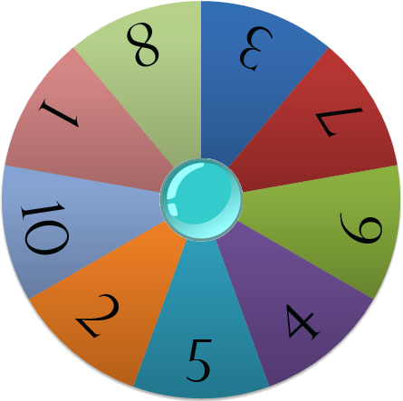
Chiếc nón kỳ diệu
Play

Slide 20
II. Ghi nhớ:
Nhiều khi, ta có thể dùng câu hỏi để thể hiện:
1. Thái độ khen, chê.
2. Sự khẳng định, phủ định.
3. Yêu cầu, mong muốn …

Slide 21



Câu 4: Câu hỏi dùng để làm gì?
A. Để hỏi những điều đã biết.
B. Để hỏi những điều chưa biết.
C. Để kể về sự việc.
Câu 7: Tôi đang học bài, bé Lan đến
chọc phá. Tôi quay lại bảo: “Em ra
ngoài cho chị học bài được không?”
A. Tỏ thái độ khen, chê.
B. Khẳng định, phủ đinh.
C. Thể hiện yêu cầu, mong muốn.
Câu 5: Một bạn thích học tiếng Pháp.
Em nói với bạn: “Tiếng Anh cũng
hay chứ?”
A. Phủ định.
B.Tỏ thái độ khen, chê.
C.Thể hiện yêu cầu, mong muốn
Câu 10: Câu hỏi còn gọi là câu gì?
Câu kể.
B . Câu nghi vấn.
C. Câu cảm.
Câu 1: Con mèo nhà em hay ăn vụng.
Em mắng nó: “ Sao mày hư thế?”
A. Thể hiện yêu cầu, mong muốn
B. Khẳng định, phủ định.
C. Tỏ thái độ chê.
Start
1
2
3
4
5
6
7
8
9
10
1

